Slide 1

Kotlin

Slide 2
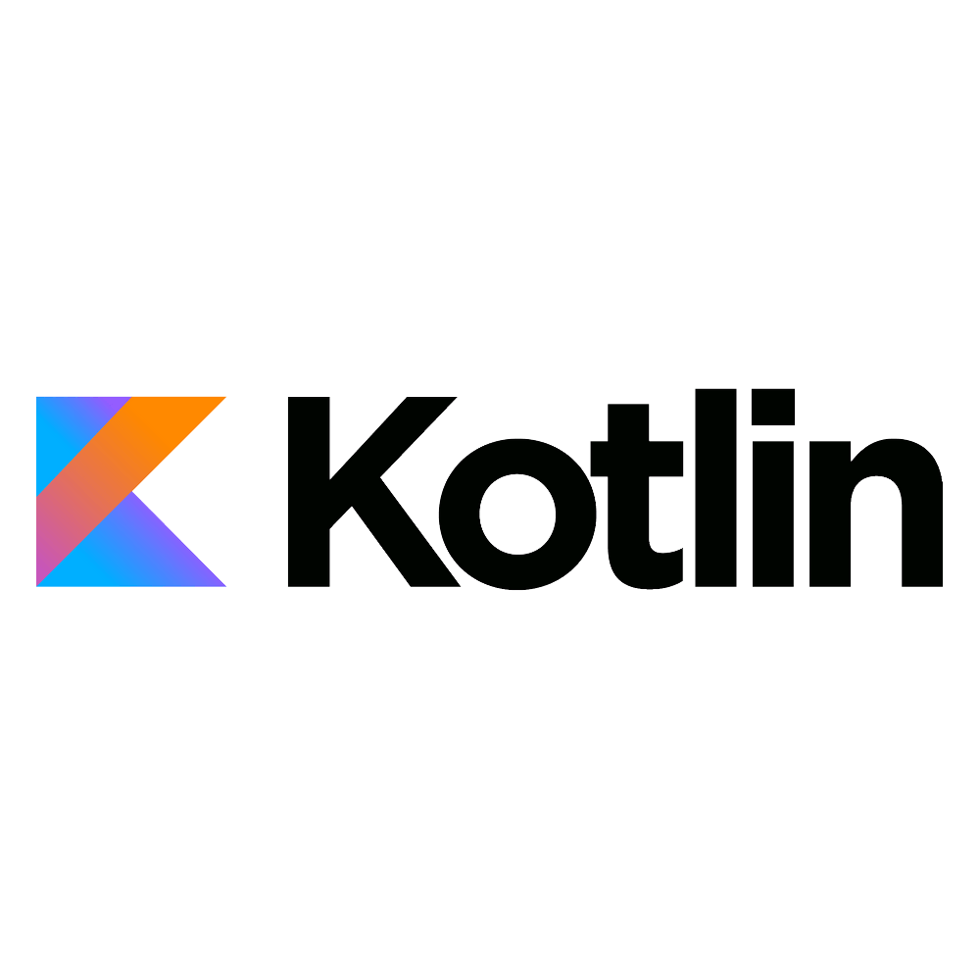
Что это такое?
Kotlin - язык программирования, появившейся в 2010 усилиями компании JetBrains. Хотя в релизе он всего несколько лет, Google (который ныне Alphabet) называет Kotlin основным средством разработки приложений для Android.

Slide 3
Основные особенности языка
Kotlin - язык со статической типизацией. Компилируется для платформ Java и Java Script, хотя непонятно, зачем нужен последний в мобильной разработке. Идея языка следующая: Сделать тот же Java, только с более лаконичным синтаксисом и рядом упрощений, которые ускоряют компиляцию и облегчают работу в IDE. Ну и, конечно, нельзя забывать про обратную совместимость с Java. В общем Kotlin - это такой относительно типобезопасный суп с бульоном Java, картошкой Scala, петрушкой C# и лавровым листочком JS (если бы его не было, никто бы и не заметил)

Slide 4
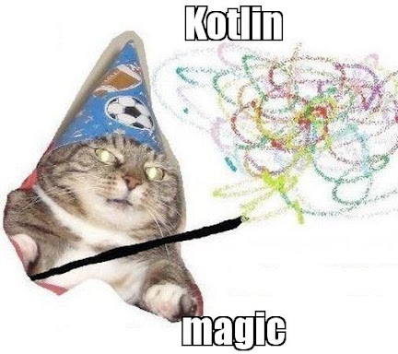
"Фишки" Котлина
Листать дальше...

Slide 5

Data Classes
Это очень крутые классы, нужные исключительно для хранения/передачи данных. Такой класс может значительно ускорять запись и чтение данных, размещаемых внутри него.

Slide 6
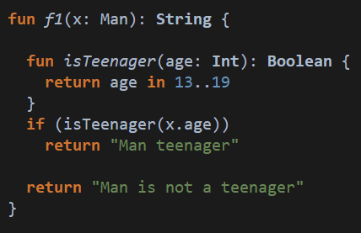
Локальные функции
Да, такое веселье тут тоже встречается... Кстати, функции можно привязать к классам или сделать глобальными

Slide 7
Поддержка от Android Studio
Kotlin-программистам доступна данная среда программирования, которая может очень упростить работу

Slide 8
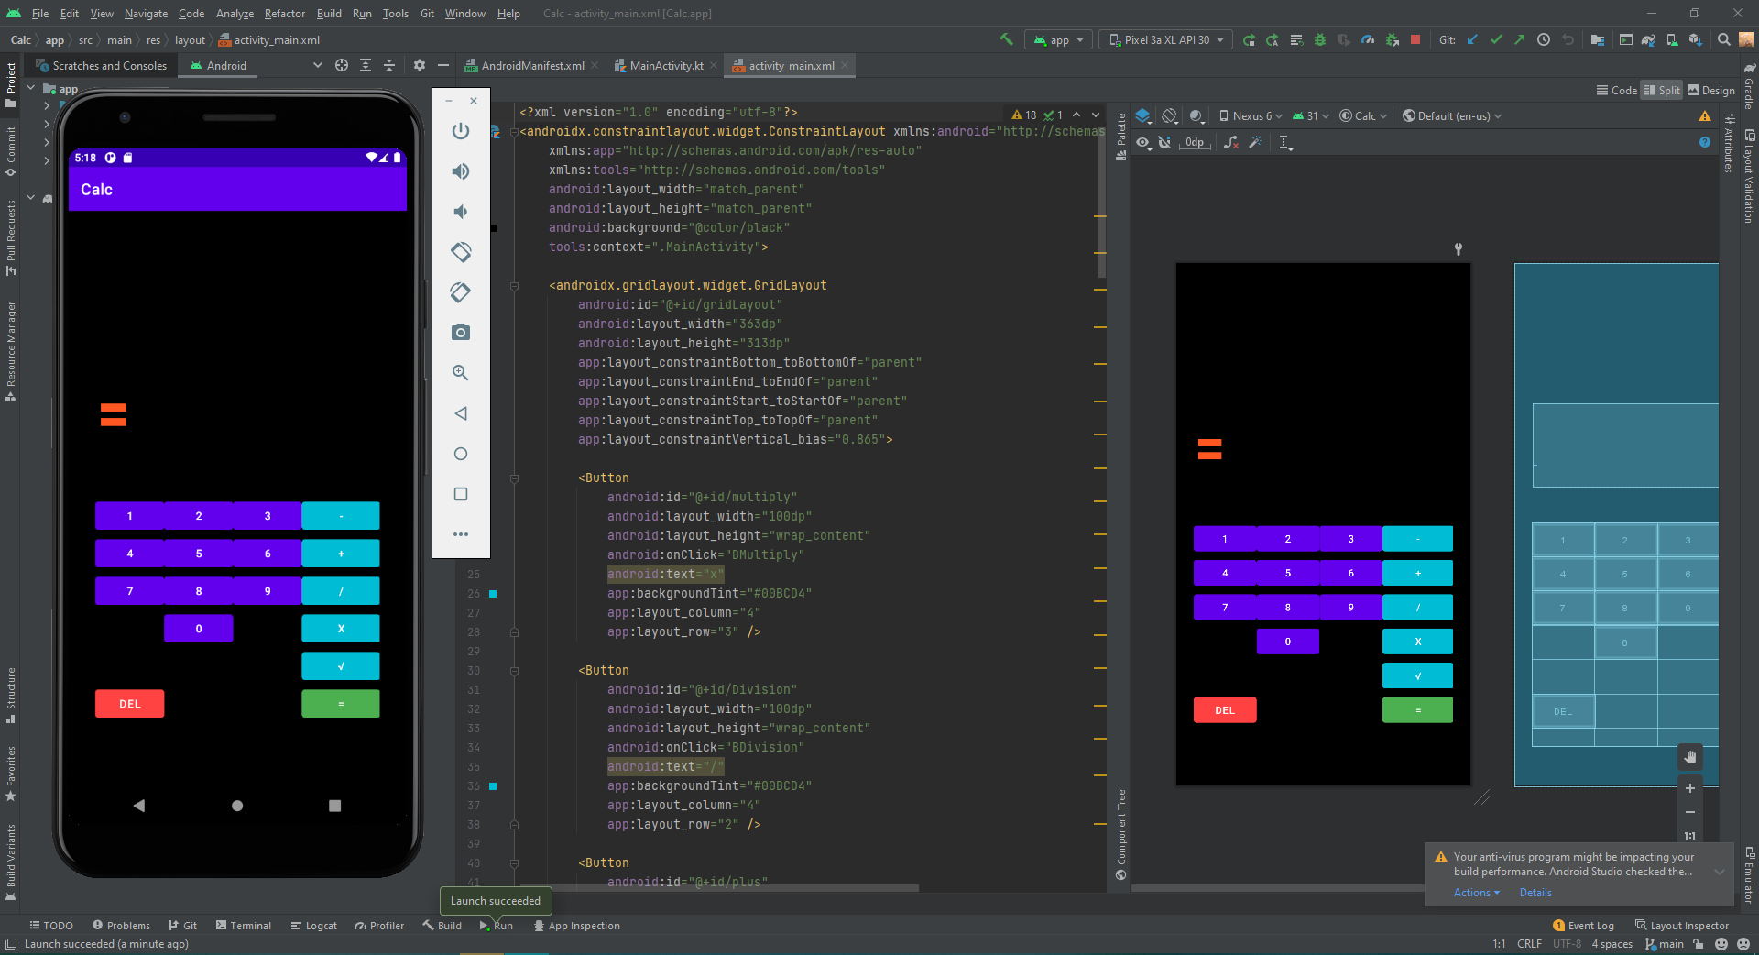
Внешний вид AS

Slide 9
Удобный встроенный эмулятор AS

Slide 10
И т.д...
Kotlin также имеет на вооружении: lateinit - отложенная инициализация переменных, куча виджетов, плагин для переноса кода с java, возможность использjвания библиотек JAVA и JS, null-safety классы - не допускает появления пустых переменных.
И это лишь самые значимые, на мой взгляд, фичи.

Slide 11
Заключение
Kotlin - это один из самых передовых языков программирования, на мой взгляд - самый удобный язык для написания мобильных приложений под andriod
Kotlin - это язык, который наверняка рано или поздно вытеснит Java.

Slide 12
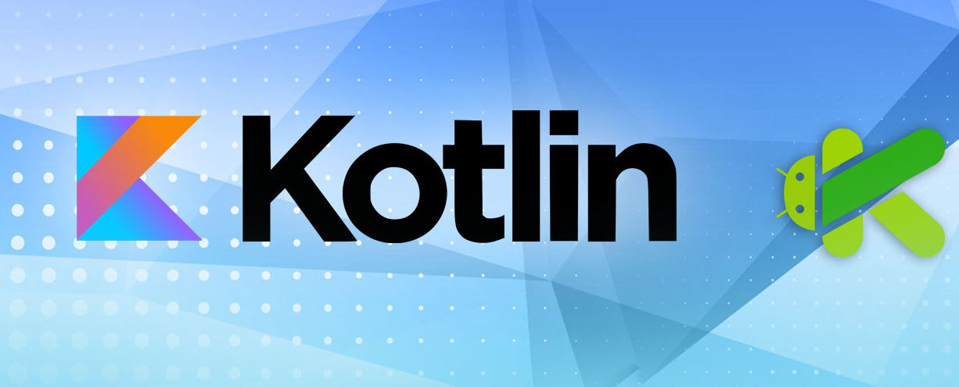
Спасибо за внимание
Салов дмитрий 211-7210

